Slide 1
Spring MVC. Использование шаблонизатора Thymeleaf
Notes:
Выбери любой подходящий макет с названием “Титульный слайд”.

Slide 2


Евгений Манько
Давайте знакомиться!
Java-разработчик, создатель данного курса
Разрабатывал бэкенд для Яндекс, Тинькофф, МТС;
Победитель грантового конкурса от «Росмолодежь»;
Руководил IT-Департаментом «Студенты Москвы».
Notes:
Стандартный слайд знакомства. Не меняем его, меняем текст в нем.

Slide 3

Что будет на уроке сегодня
Бэкенд и возврат готовых страниц
Разница между @Controller и @RestController
HTML
Шаблонизатор: художник веб-страниц
Создание Spring приложения с использованием шаблонизатора Thymleaf
Создание микросервиса

Slide 4

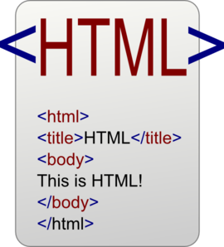
Клиент-Сервер

Slide 5

Разница между @Controller и @RestController
В Spring, аннотация @RestController используется для создания HTTP API, возвращая данные, которые клиент может обрабатывать, в то время как @Controller обрабатывает HTTP-запросы и возвращает веб-страницу с возможными динамическими данными. При использовании @Controller, наш код легко интегрируется с Thymeleaf и другими технологиями для создания динамических веб-страниц.

Slide 6
HTML
HTML — это язык, который используют для создания веб-страниц. Все, что вы видите в интернете, например, на этой странице, сначала было написано на HTML. Каждая веб-страница начинается с простого HTML-документа.

Slide 7
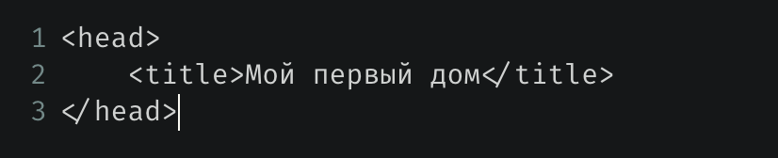
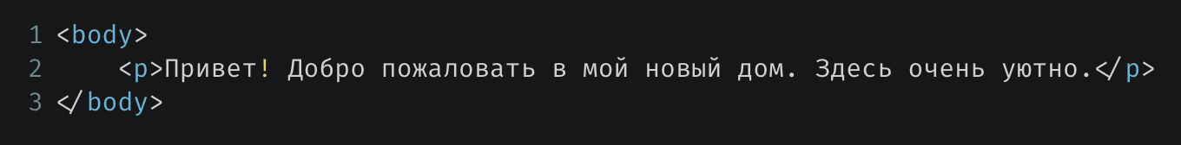
HTML
Давайте начнем с тега <title>, который мы помещаем внутрь <head>. Вот как это выглядит:
Теперь перейдем к <body>, где происходит вся магия. Один из самых простых тегов — это <p>, который используется для создания абзацев текста.

Slide 8
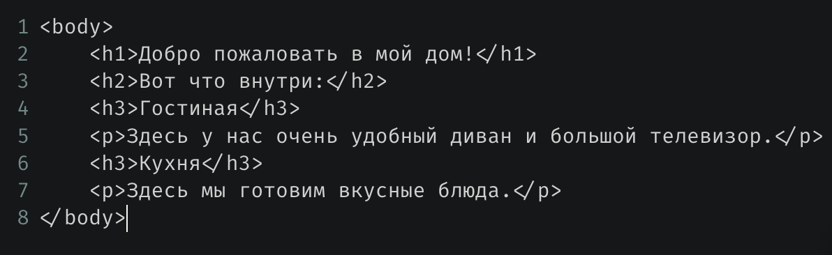
HTML
Для заголовков у нас есть теги <h1> до <h6>, где <h1> — это самый большой заголовок, а <h6> — самый маленький. Вот как это выглядит:

Slide 9
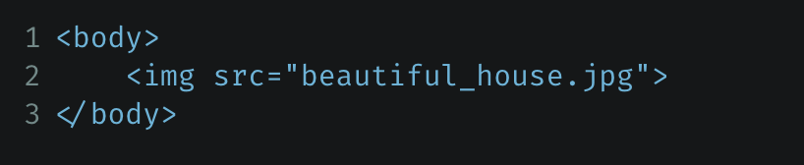
HTML
Мы используем тег <img> и атрибут src (который означает источник), чтобы указать, где находится наша картинка:

Slide 10
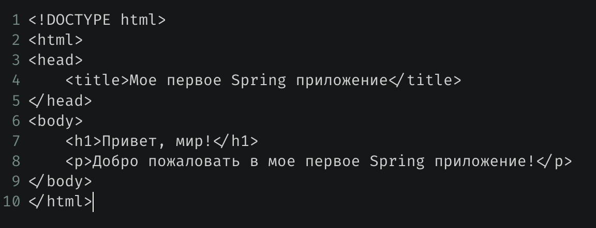
HTML
После создания нового проекта мы добавим HTML-файл в директорию src/main/resources/static:

Slide 11
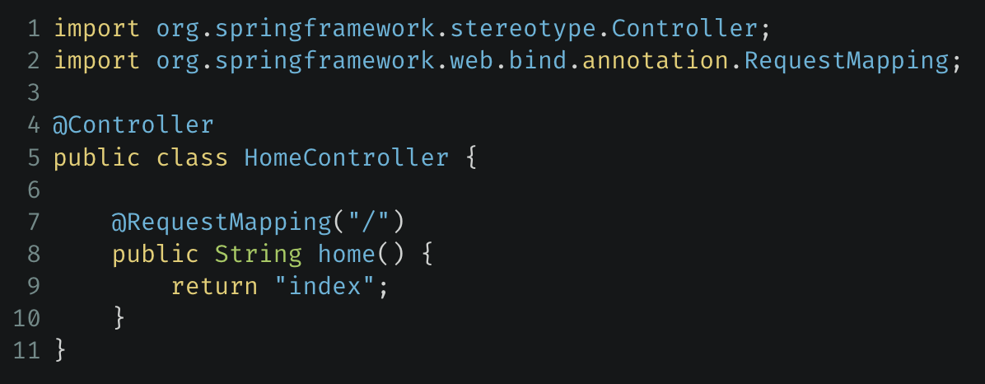
HTML
Создадим новый класс и пометим его аннотацией @Controller. В этом контроллере мы создадим метод, который будет обрабатывать запросы к корневому URL (/) и возвращать имя нашего HTML-файла.

Slide 12

Как это работает в Spring
В Spring есть специальный компонент, который называется диспетчером (DispatcherServlet), и его работа — это как раз и есть определение, что нужно пользователю. Когда диспетчер понимает, что нужно пользователю, он ищет нужную страницу среди всех контроллеров приложения.
Давайте попробуем добавить на нашу страницу ссылку на другую страницу.

Slide 13
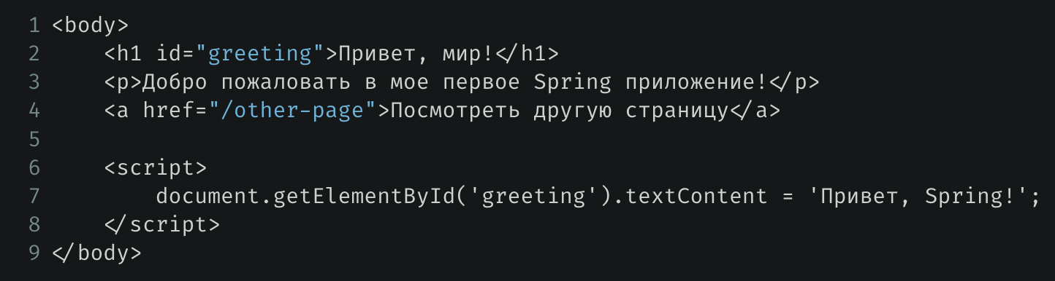
Как это работает в Spring
Для этого нам нужно добавить новый тег в наш HTML-файл — <a>. Этот тег создает ссылку на другую страницу. Вот как это выглядит:

Slide 14
Шаблонизатор: художник веб-страниц
Шаблонизатор — это инструмент, который помогает нам создавать веб-страницы более эффективно. Он позволяет нам разделить структуру страницы (HTML) и данные, которые мы хотим отобразить на этой странице.

Slide 15
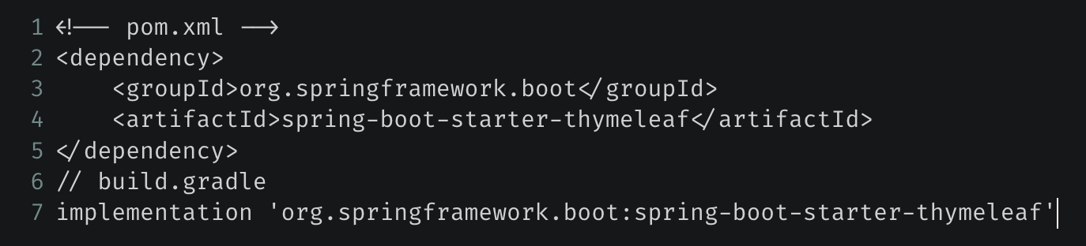
Создание Spring приложения с использованием
шаблонизатора Thymeleaf
Начнем с того, что добавим Thymeleaf в наше приложение. Для этого нужно добавить следующую зависимость в файл build.gradle или pom.xml, в зависимости от того, какой системой сборки вы пользуетесь:

Slide 16
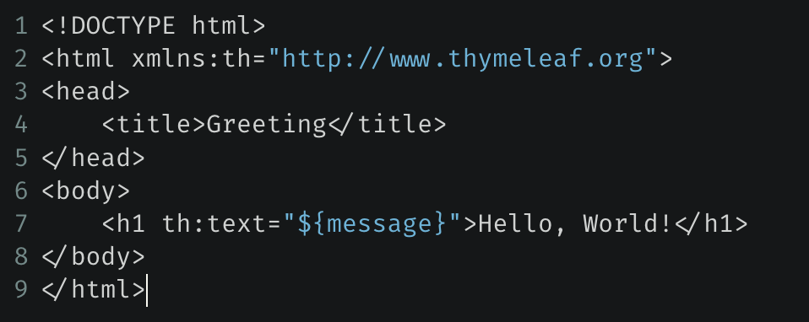
Создание Spring приложения с использованием
шаблонизатора Thymeleaf
Теперь, когда Thymeleaf добавлен в наше приложение, давайте создадим шаблон. Шаблоны Thymeleaf обычно размещаются в директории src/main/resources/templates. Давайте создадим файл greeting.html:

Slide 17
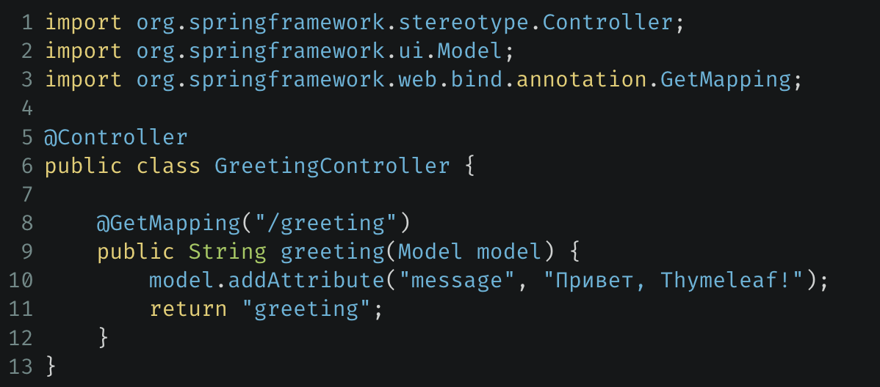
Создание Spring приложения с использованием
шаблонизатора Thymeleaf
Теперь давайте создадим контроллер, который будет использовать этот шаблон:

Slide 18
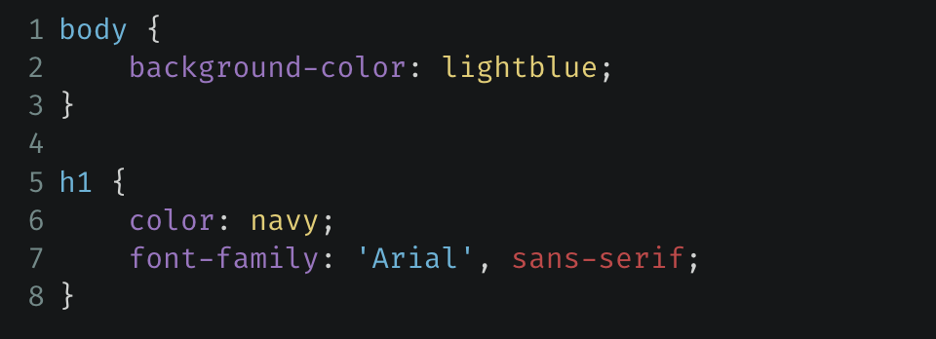
Создание Spring приложения с использованием
шаблонизатора Thymeleaf
Давайте добавим немного CSS в наше приложение. В Spring Boot CSS-файлы, как и другие статические файлы, обычно размещаются в директории src/main/resources/static. Создадим там новый файл styles.css:

Slide 19
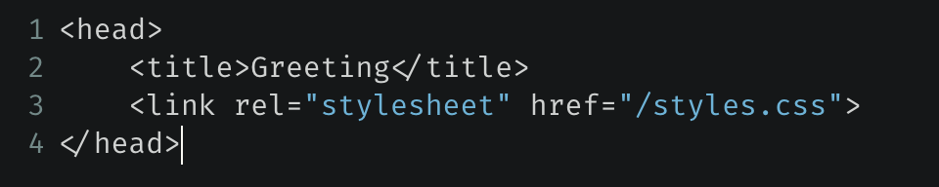
Создание Spring приложения с использованием
шаблонизатора Thymeleaf
Чтобы применить этот CSS к нашей странице, нам нужно добавить ссылку на него в наш HTML-шаблон. Добавим в файл greeting.html следующий код внутрь тега <head>:

Slide 20
Создание микросервиса
Вот что должен делать наш микросервис:
GET /books: Возвращает список всех книг. Каждая книга должна иметь уникальный идентификатор, название и автора.
POST /books: Принимает данные книги (название и автор) и добавляет ее в список книг. В ответе возвращает идентификатор новой книги.
GET /books/{id}: Возвращает информацию о книге с указанным идентификатором. Если книги с таким идентификатором нет, возвращает сообщение об ошибке.
DELETE /books/{id}: Удаляет книгу с указанным идентификатором. Если книги с таким идентификатором нет, возвращает сообщение об ошибке.

Slide 21
Создание микросервиса
Перейдите на сайт start.spring.io, чтобы открыть Spring Initializr. Здесь мы увидим форму, в которой нужно заполнить некоторые детали нашего проекта.
Project: выберите «Maven Project» или «Gradle Project», в зависимости от вашей предпочитаемой системы сборки.
Language: выберите «Java». Это язык, на котором мы будем писать наше приложение.
Spring Boot: выберите последнюю стабильную версию Spring Boot.
Project Metadata: введите детали вашего проекта. Можете использовать «com.example» для Group и «library» для Artifact.

Slide 22
Создание микросервиса
Packaging: выберите «Jar». Мы хотим создать исполняемый JAR файл для нашего приложения.
Java: выберите версию Java, которую вы хотите использовать. Рекомендуется использовать последнюю стабильную версию.
Dependencies: выберите зависимости для вашего проекта. Нам нужно добавить «Spring Web» для создания веб-приложения и «Thymeleaf» для использования шаблонизатора.

Slide 23
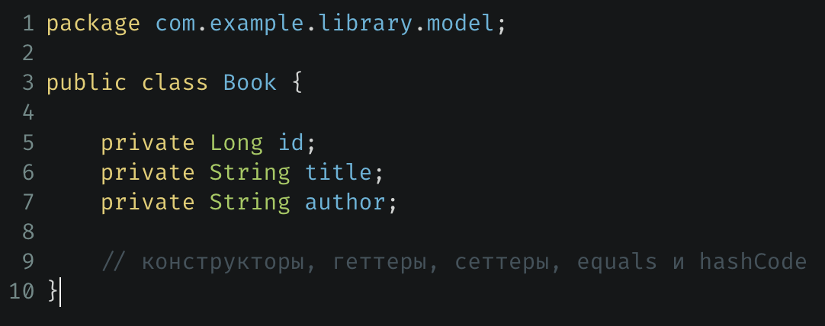
Создание микросервиса
Создание моделей. Нам нужно создать класс Book с этими полями. Давайте напишем его:

Slide 24
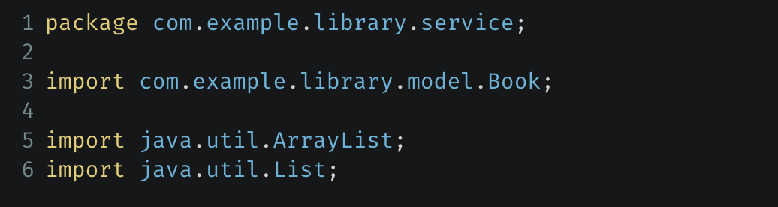
Создание микросервиса
Теперь, когда у нас есть класс Book, давайте подумаем, что нам еще понадобится. Нам нужно хранить наши книги где-то. Для этого мы можем создать класс Library, который будет хранить список книг и предоставлять методы для добавления, получения и удаления книг. Это будет выглядеть примерно так:

Slide 25
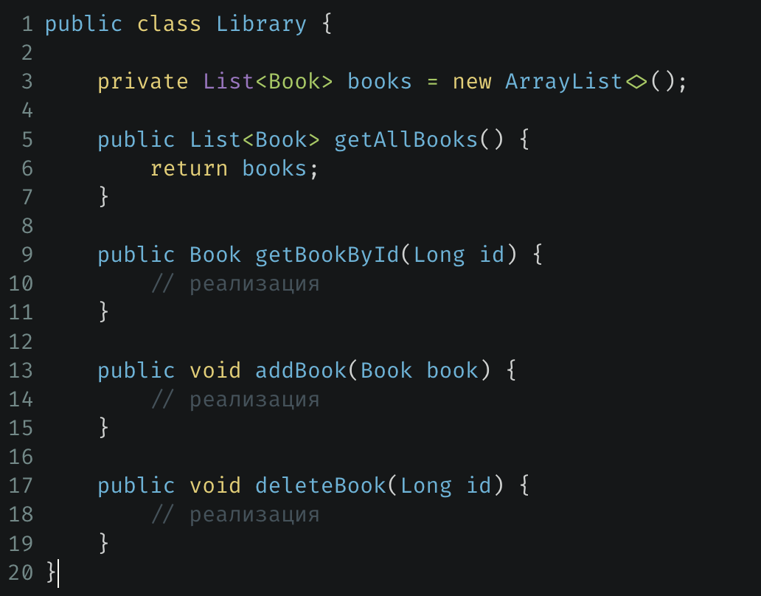
Создание микросервиса

Slide 26
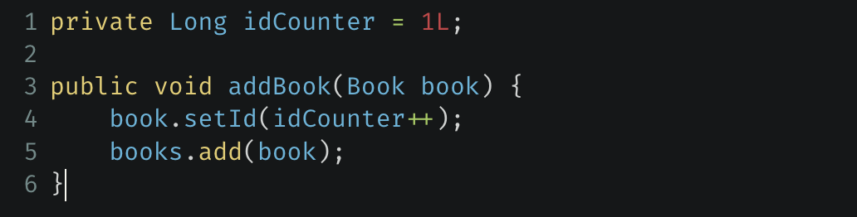
Создание микросервиса
Каждый раз, когда мы добавляем новую книгу, мы увеличиваем счетчик и присваиваем его значение в качестве идентификатора книги. Давайте добавим это в наш класс Library:

Slide 27
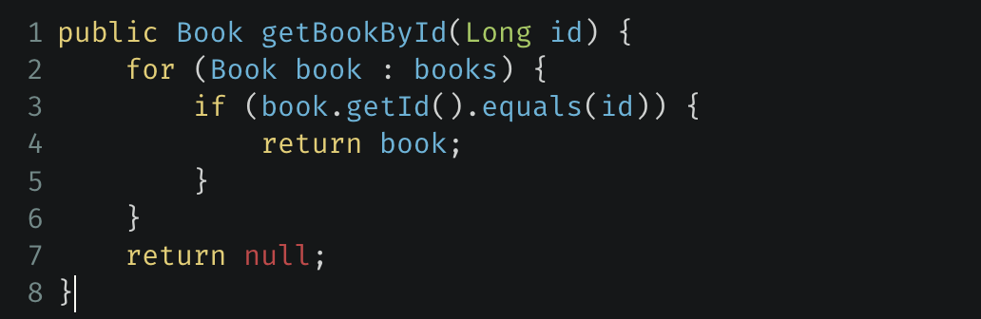
Создание микросервиса
Теперь давайте рассмотрим метод getBookById. В настоящее время он ничего не делает. Но нам нужно, чтобы он возвращал книгу с указанным идентификатором. Мы можем сделать это, проходя по списку всех книг и возвращая книгу, идентификатор которой совпадает с указанным. Если такой книги нет, мы можем возвращать null:

Slide 28
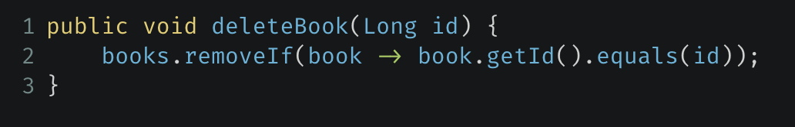
Создание микросервиса
Наконец, давайте реализуем метод deleteBook. Он должен удалять книгу с указанным идентификатором из списка. Мы можем сделать это таким же образом, как и в методе getBookById, только вместо возвращения книги мы удаляем ее:

Slide 29
Создание микросервиса
Сервисный слой — это место, где происходит большая часть бизнес-логики вашего приложения. Это позволяет нам изолировать нашу бизнес-логику от остальных слоев, что упрощает изменение и тестирование этой логики.

Slide 30
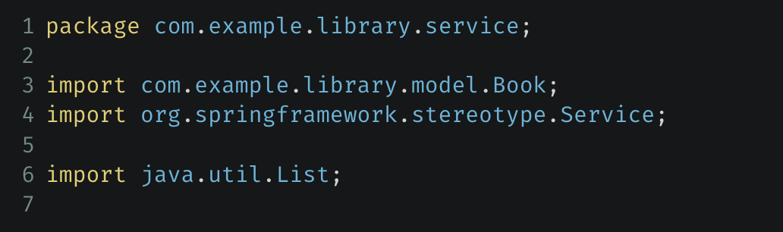
Создание микросервиса
Вот как это может выглядеть:

Slide 31
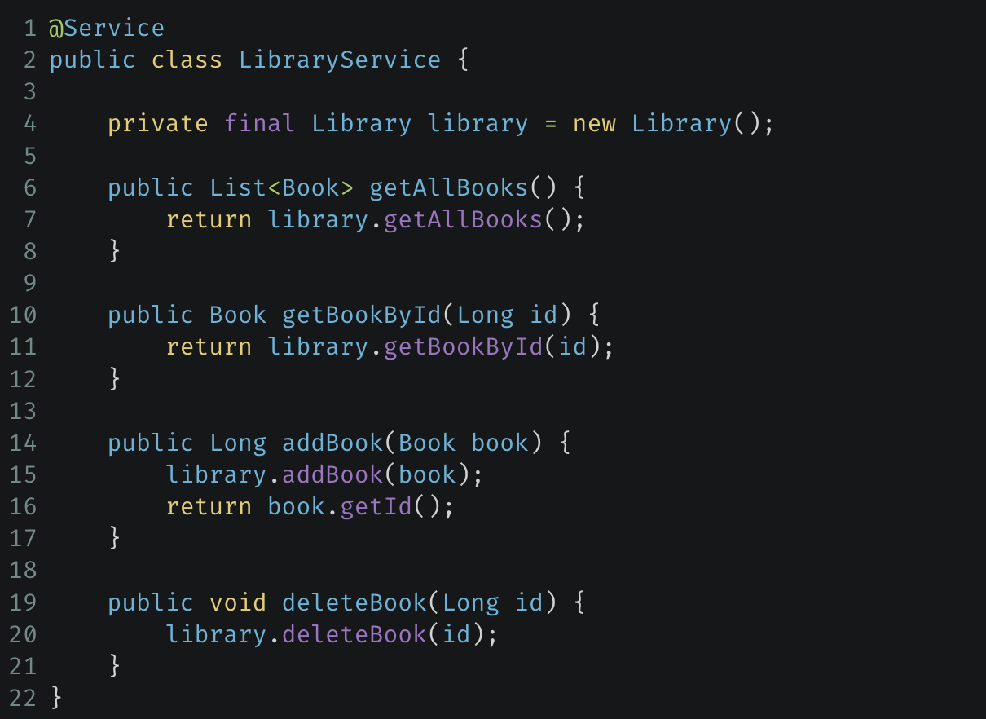
Создание микросервиса

Slide 32
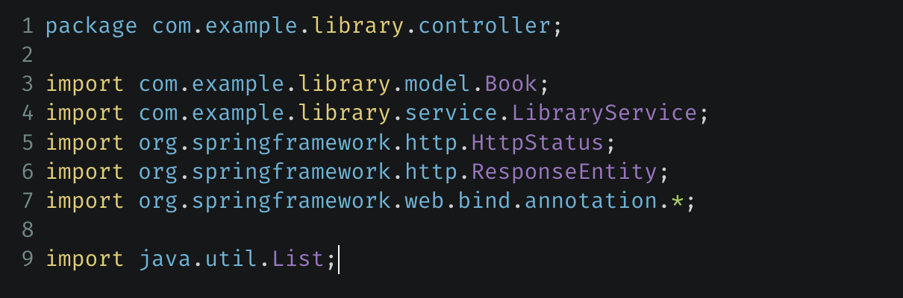
Создание микросервиса
Создание контроллера. Теперь, когда у нас есть сервисный слой, который обрабатывает бизнес-логику нашего приложения, нам нужно создать контроллер. Контроллер в Spring MVC — это класс, который обрабатывает входящие HTTP-запросы и возвращает HTTP-ответы:

Slide 33
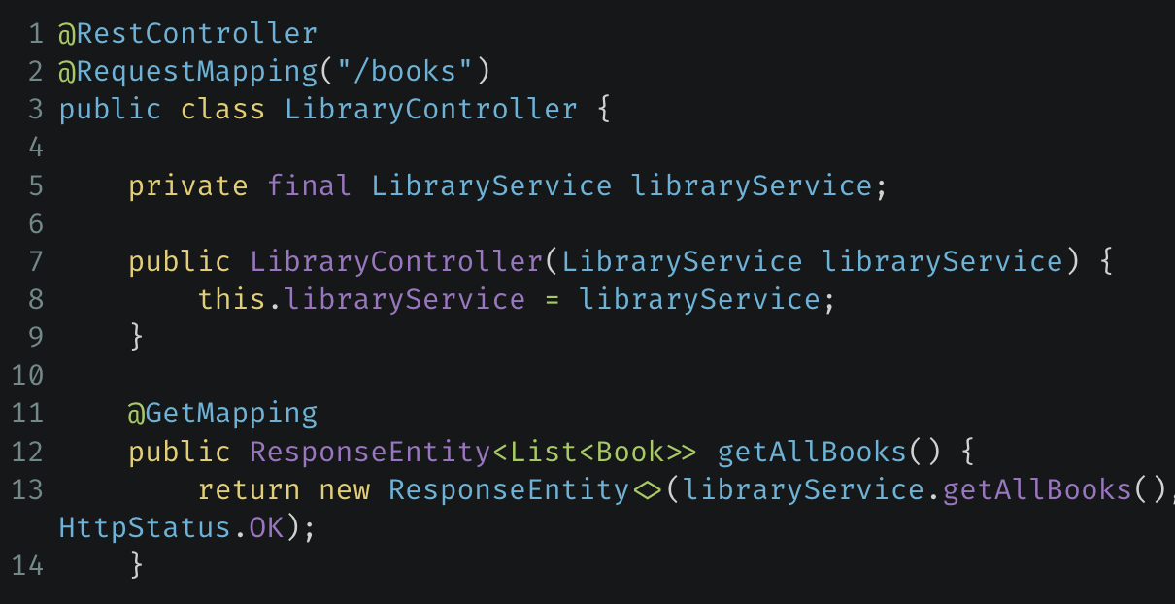
Создание микросервиса

Slide 34
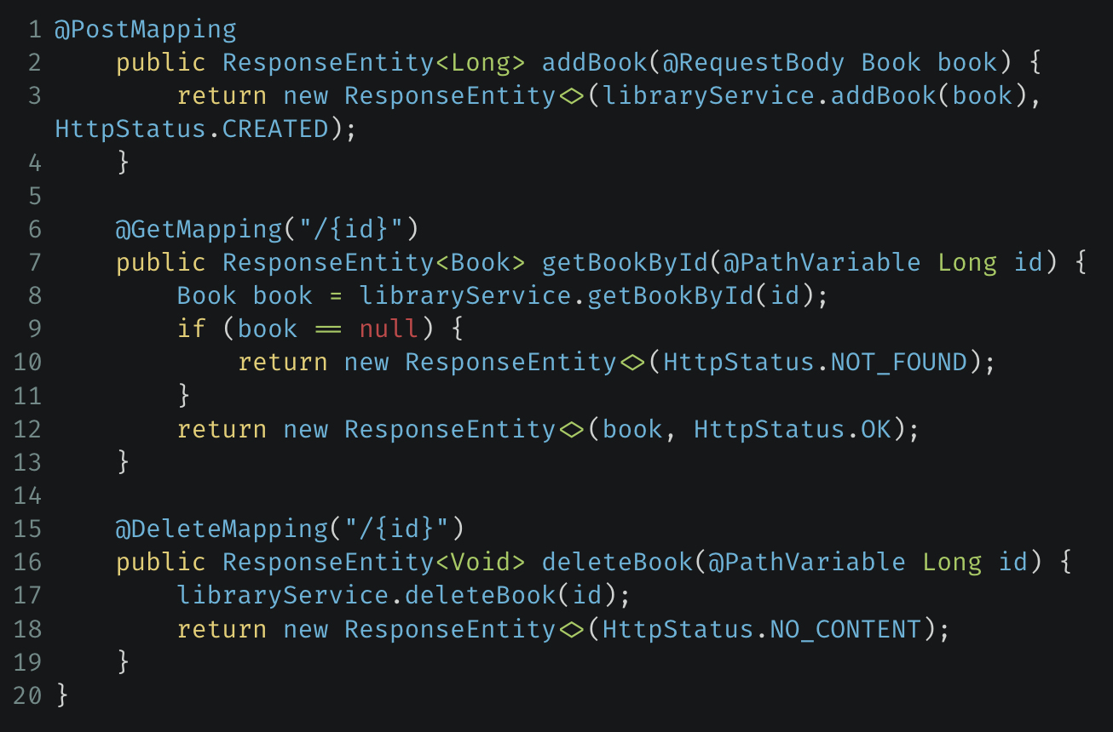
Создание микросервиса

Slide 35
Проверка работы нашего приложения
Один из наиболее популярных инструментов для этого — это Postman. Postman — это приложение, которое позволяет вам легко создавать и отправлять HTTP-запросы к любому эндпоинту и просматривать ответы.

Slide 36
Проверка работы нашего приложения
Сначала скачайте и установите Postman с официального сайта https://www.postman.com/downloads/
Откройте Postman и создайте новый запрос, нажав на кнопку «+»
Введите URL нашего эндпоинта. Если наше приложение работает локально на порту 8080, это будет что-то вроде http://localhost:8080/books
Выберите тип запроса из выпадающего меню слева от URL. Мы можем начать с GET-запроса, чтобы получить список всех книг
Нажмите «Send», чтобы отправить запрос
В нижней части окна вы увидите ответ от нашего приложения. Это должен быть список всех книг в нашей библиотеке (в настоящее время он должен быть пустым).

